Slide 1

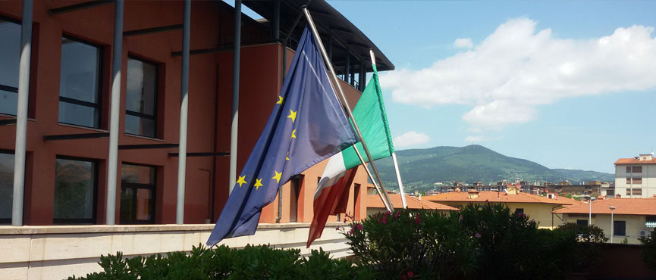
Anno accademico 2022/2023 www.giurisprudenza.unifi.it Scuola di Giurisprudenza – Università degli Studi di Firenze Scuolagiurisprudenzaunifi

Slide 2
OFFERTA FORMATIVA
DELLA SCUOLA DI GIURISPRUDENZA
Corso di laurea magistrale a ciclo unico
in Giurisprudenza – 5 anni
Corso di laurea magistrale a ciclo unico
in Giurisprudenza italiana e francese – 5 anni
Corso di laurea magistrale a ciclo unico
in Giurisprudenza italiana e tedesca – 5 anni
Corso di laurea in Scienze dei Servizi giuridici – 3 anni

Slide 3



Slide 4

Corso di Laurea in Giurisprudenza italiana e tedesca
Università degli Studi di Firenze e Universität zu Köln
Conseguimento dei titoli di:
Laurea Magistrale a ciclo unico in Giurisprudenza presso l’Università di Firenze
di Bachelor of Laws (LL.B.) presso l’Università di Colonia
Master of Laws (LL.M.) presso l’Università di Colonia.

Slide 5

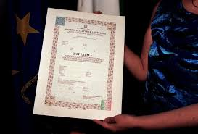

Numero di studenti ammessi ogni anno:
15 per l’Italia (selezioni a Firenze) 15 per la Germania (selezioni a Colonia).
Selezioni a Firenze: candidati in possesso del diploma di scuola secondaria di 2° grado italiana.
Il bando per l’ammissione esce a maggio
Selezioni a Colonia: candidati in possesso dell’Abitur o del titolo rilasciato dalle Scuole Germaniche in Italia.
Termine iscrizione per Colonia: 15 luglio

Slide 6



Prove di ammissione nella seconda metà di luglio
+
+
Valutazione del curriculum vitae et studiorum
Prova scritta, in lingua, che consta di commento e riflessione personale su un testo (non è permesso l’uso del vocabolario).
Colloquio in lingua (italiana e tedesca)

Slide 7


SVOLGIMENTO DEL CORSO DI STUDI:
I primi due anni a Firenze
il terzo e il quarto a Colonia
il quinto un semestre a Colonia e uno a Firenze

Slide 8

Scuola di Giurisprudenza dell‘Università di Firenze relint@giurisprudenza.unifi.it http://www.giurisprudenzaitalotedesca.unifi.it Fakultät der Universität zu Köln: dib-zib@uni-koeln.de http://www.zib.jura.uni-koeln.de/dib.html

